Slide 1

hypotesetesting
Kapittel 11
© Ragnhild Silkoset

Slide 2
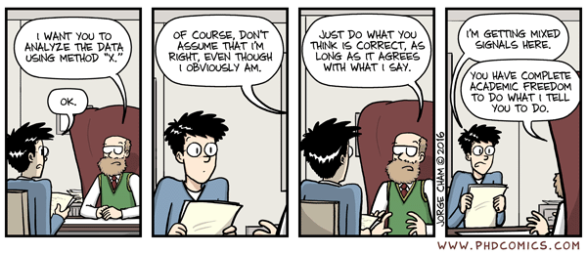
Hypotesetesting Hypotesetesting handler om å akseptere eller forkaste en nullhypotese. Til det bruker vi kritiske verdier, testobservator og p-verdier. Risikoen ved hypotesetest er type-I feil, at vi forkaster en sann nullhypotese, og type-II feil, at vi beholder en usann nullhypotese
Seks temaer:
p-verdi
Type-I og Type-II feil
t-test for stikkprøver
Variansanalyse
Kji-kvadrat test
Korrelasjonsanalyse

Slide 3
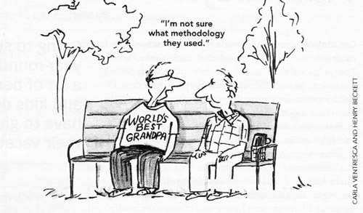
p-verdi Vi forkaster nullhypotesen på 5% nivået (p-verdi 0,05). Det betyr at vi er minst 95% sikre på at alternativhypotesene er riktig. Vi tester nullhypotesen, og forkaster den når vi med en viss grad av sikkerhet kan anta at alternativhypotesen er sann
Fem faktorer:
P-verdi
Hypoteser
Hypoteser i rapporter
Nullhypotese
Alternativhypotese

Slide 4
Type-I og Type-II feil Dersom testobservatoren er større enn (>) kritisk verdi forkaster vi nullhypotesen. Type-I feil er falsk positiv, støtter en hypotese selv om det i realiteten ikke er slik. Type-II feil er falsk negativ, forkaster en hypotese som var sann
To forhold:
Type-I feil
Signifikansnivå
Type-II feil
Styrkenivå

Slide 5
t-test for stikkprøver Tester gjennomsnitt i stikkprøver på tre måter: En spesifisert verdi mot gjennomsnittet i en stikkprøve, gjennomsnittet i to uavhengige stikkprøver opp mot hverandre, samt gjennomsnittet i to relaterte stikkprøver opp mot hverandre. Testobservatoren er t-verdi
Fire forhold:
Testobservator > Kritisk verdi
t-test for én stikkprøve
t-test for to uavhengige stikkprøver
t-test for to avhengige stikkprøver

Slide 6
Variansanalyse Tester forskjell i gjennomsnittsverdier for tre eller flere stikkprøver. Sammenligner variasjonen innenfor gruppene mot variasjonen mellom gruppene. Hypotesen er at variasjonen innenfor gruppene er forskjellig fra variasjonen mellom gruppene. Testobservatoren er F-verdi
Tre temaer:
Variasjon innenfor gruppene
Variasjon mellom gruppene
Testobservatoren F-verdi > kritisk F-verdi

Slide 7
Kji-kvadrat testen Tester krysstabell hvor alle variablene er på nominalnivå og om cellene utgjør mønstre. Bør være minst 5 forventede observasjoner i hver celle. Analyserer prosentvise og frekvensvise forskjeller mellom cellene. Testobservatoren er Kji-kvadrat
Tre temaer:
Variasjon innenfor gruppene
Variasjon mellom gruppene
Testobservatoren Kji-kvadrat

Slide 8

Korrelasjonsanalyse Tester samvariasjonen mellom to kontinuerlige variabler. Hypotesen er at samvariasjonen mellom variablene er signifikant forskjellig fra null, alternativt + eller -. Testobservatoren er t-verdien. Ved forholdstallsnivå bruks Pearson-korrelasjon, ved ordinalnivå Spearmans rangkorrelasjon
Fem temaer:
Pearson korrelasjon
Spearmans rangkorrelasjon
Ensidig test
Tosidig test
t-fordeling

Slide 9
Oppsummering Hypotesetesting er forskjellig om variablene er på nominalnivå. ordinalnivå eller forholdstallsnivå. Dette kapitlet viser de ulike hypotesetestene ut fra ulike skalanivåer.
Seks temaer:
p-verdi
Type-I og Type-II feil
t-test for stikkprøver
Variansanalyse
Kji-kvadrat test
Korrelasjonsanalyse

